Slide 1
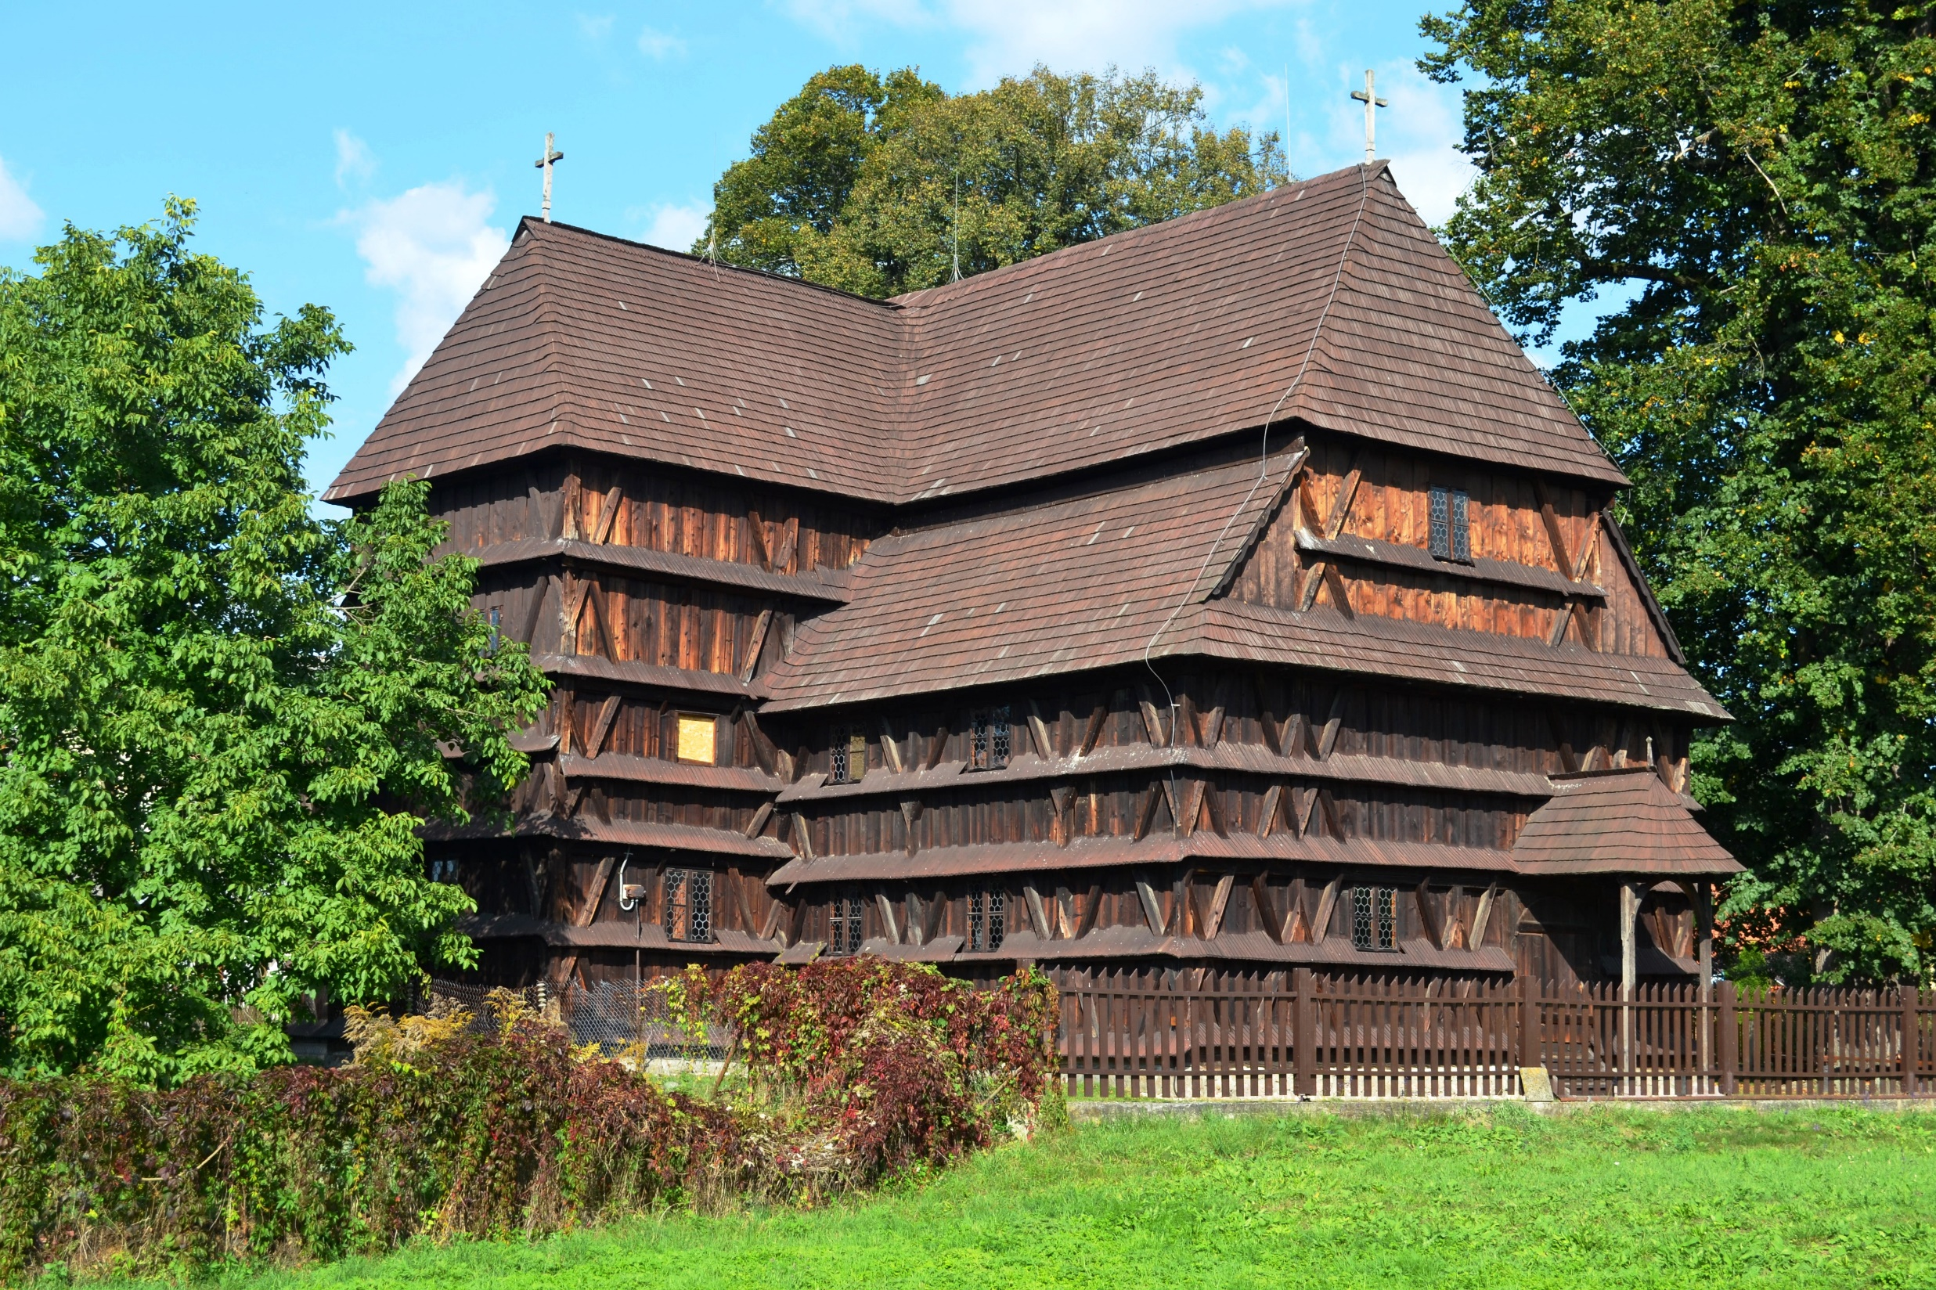
Šírenie reformácie v Uhorsku
Mgr. Tomáš Takáč

Slide 2
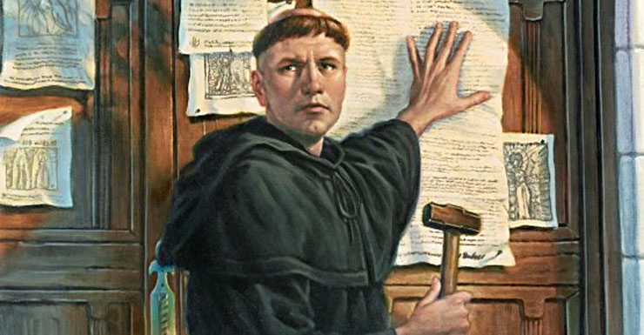
Reformácia sa šírili v Uhorsku ešte pred bitkou pri Moháči.
Šírili ju kňazi a učitelia.
Poddaní museli prijať vieru svojho zemepána.
Medzi Slovákmi sa šírila Lutherova reformácia.
Strediskami boli Bardejov, Košice, Levoča, Prešov.
V 17. storočí sa evanjelická cirkev utvorila ako samostatná kresťanská cirkev.

Slide 3
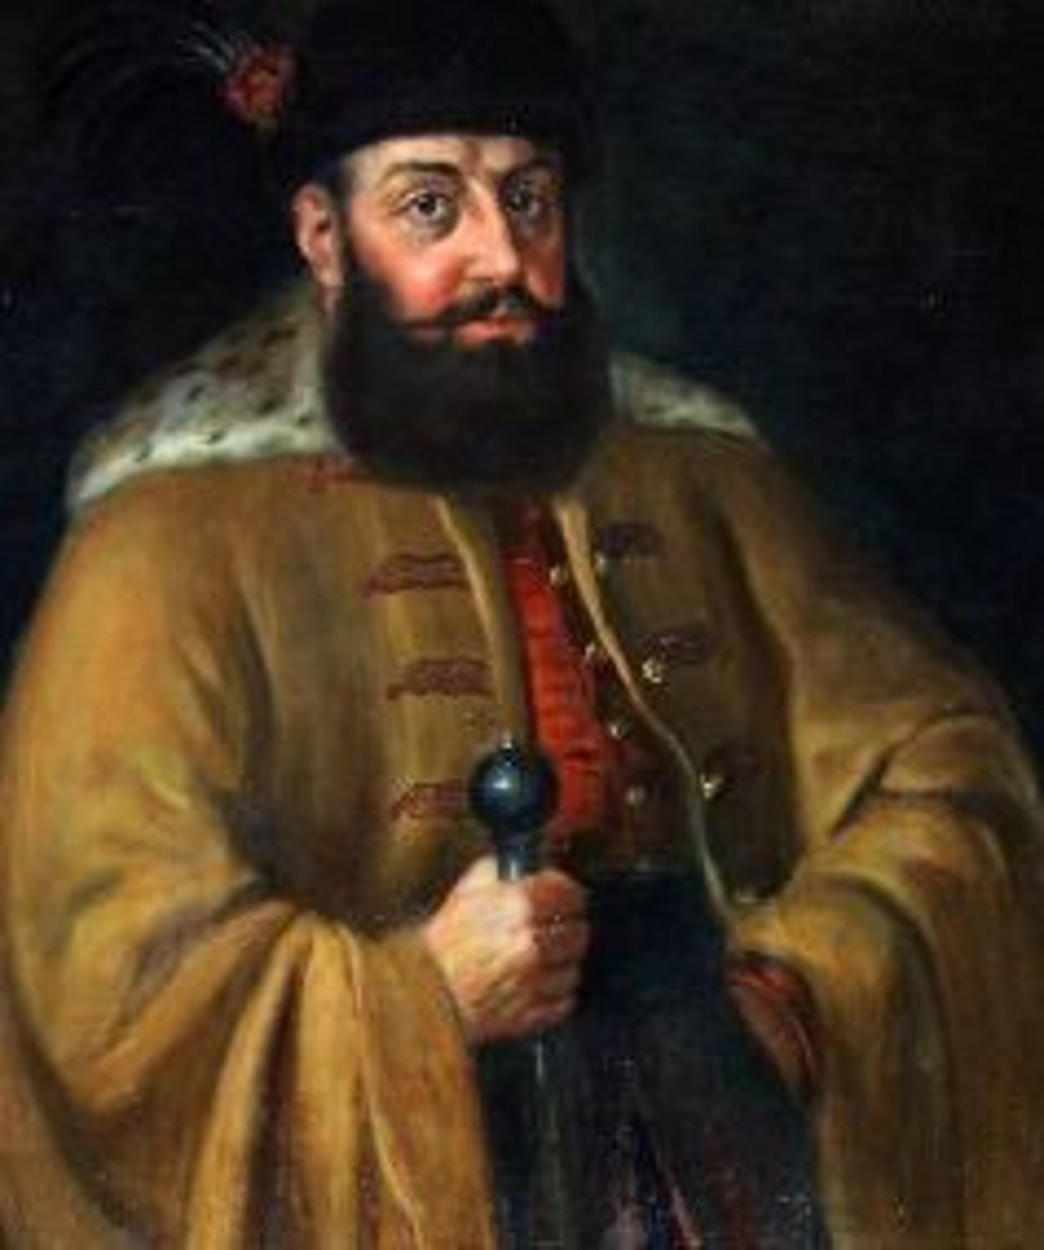
Juraj Turzo (1567 – 1616)
Bol patrónom evanjelickej cirkvi v Uhorsku.
Ako palatín odčlenil evanjelickú cirkev od katolíckej.

Slide 4
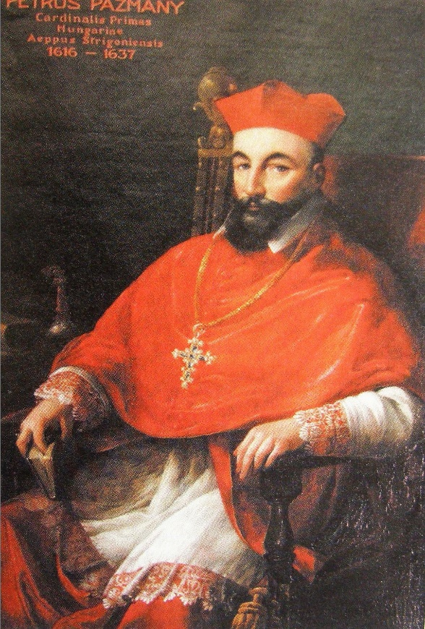
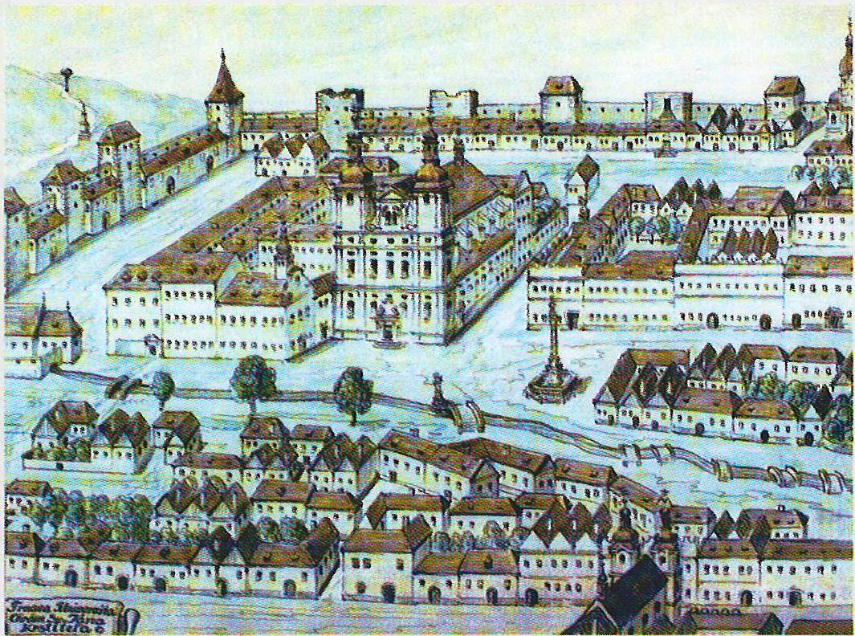
Zápas o cirkevnú jednotu
V 17. storočí sa v Uhorsku šírila rekatolizácia.
Mikuláš Oláh pozval do Uhorska jezuitov.
Po obsadení Ostrihomu Turkami sa katolíckym strediskom v Uhorsku stala Trnava.
Arcibiskup Peter Pázmáň založil v roku 1635 v Trnave univerzitu.
Protestanti si založili kolégium v Prešove.
Šopronský snem (1681) – evanjelici si mohli postaviť nové, tzv. artikulárne kostoly.

Slide 5
Artikulárne kostoly

Slide 8
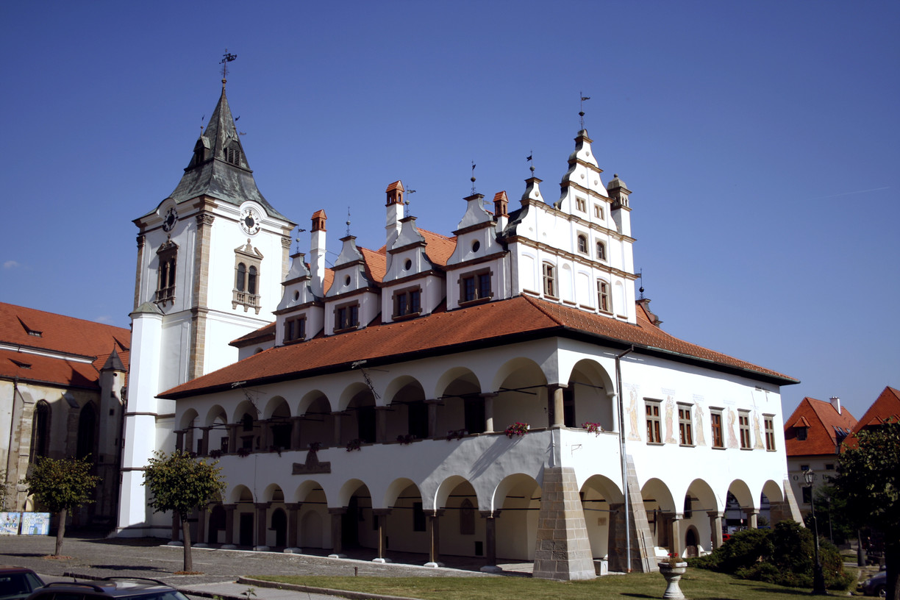
Humanizmus a renesancia
Humanizmus presadzoval myšlienky slobody človeka.
Renesancia sa prejavila v staviteľstve.
Stavali sa meštianske domy, radnice a verejné budovy.
Radnica v Levoči.
Šľachta si stavala kaštiele, ktoré boli pohodlnejšie ako hrady.

